Slide 1
파이썬 기반 데이터 획득/분석 (모듈 6)

Slide 2
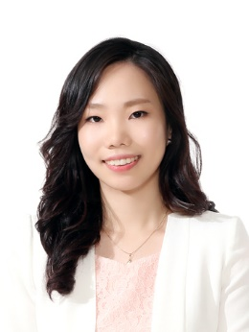
강사 소개
오지현 | ㈜휴몬랩 개발이사
학력
포스텍 산업경영공학 전공
포스텍 영재기업인 교육원
경력
㈜푸른밤 소프트웨어 엔지니어
미래의 발명CEO 탐색 프로그램 3, 4 집필 (피지컬 컴퓨팅, 데이터 교육)
다수 교사/강사 연수 및 학생 교육

Slide 3
파이썬 소개

Slide 4

프로그래밍 언어 - 파이썬!
파이썬 소개

Slide 5
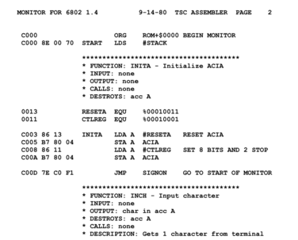
파이썬이란?
프로그래밍 언어?
컴퓨터와 대화를 하기위한 도구 (컴퓨터 프로그램을 작성하기 위한 언어)
저급 언어 VS 고급 언어?
저급 언어: 컴퓨터가 이해하기 쉽게 작성된 프로그래밍 언어 - 기계어, 어셈블리어
고급 언어: 사람이 이해하기 쉽게 작성된 프로그래밍 언어로서, 가독성이 높고 다루기 간단 - C언어, JAVA, Python 등
어셈블리어
Notes:
다들 아시다시피 파이썬은 프로그래밍 언어입니다.
조금 원론적인 이야기를 해보죠.
파이썬은 프로그래밍 언어인데, 프로그래밍 언어는 무엇일까요?
아니 애초에 언어란 무엇일까요.
네 맞습니다. 언어는 의사소통을 위한 도구입니다.
그럼 프로그래밍언어란?
컴퓨터와 의사소통을 위한 도구이겠지요.
역사를 간단하게 살펴보면, 초기엔 흔히 말하는 0과 1로만 이루어진 기계어로 프로그램을 만들었습니다.
흔히들 컴퓨터는 0과 1만 안다고 말하잖아요?
기계어는 0과 1을 조합해서 컴퓨터에게 명령을 내리는 체계입니다.
그런데 기계어는 컴퓨터가 이해하기에는 참 좋지만, 정작 사람이 이해하기는 쉽지 않잖아요.
0과 1만 가지고 컴퓨터와 소통하는 건, 우리같은 일반인들에겐 너무 고통스러운 일입니다.
그래서 어셈블리어라는 것이 개발되었어요. 어셈블리어는 기계어보단 인간의 언어에 가까운 언어입니다.
왼쪽에 보이시는 것이 어셈블리어의 일종이에요. 알파벳으로 이루어져 있고 군데군데 알 것 같은 단어들도 보이지요?
하지만 여전히 어셈블리어의 흐름을 이해하기는 힘들었어요.
그래서 파이썬과 같은 인간의 언어에 가까운 고급언어가 탄생하게 되었습니다.
자 고급언어란 표현을 썼는데, 여기서 고급은 질이 좋고 나쁨을 의미하는 게 아닙니다.
단지, 인간의 언어에 가까울 수록 고급이라고 표현하고, 기계가 이해하기 쉬울 수록 저급언어라고 표현합니다.
다시 돌아와서, 파이썬은 인간의 언어에 가깝습니다.
즉, 이 말은 인간이 이해하기 쉽고, 다시 이말은 컴퓨터와 의사소통하기 쉽다.
그러므로 프로그램을 만들기가 쉽다와 같은 말이 되겠습니다.

Slide 6
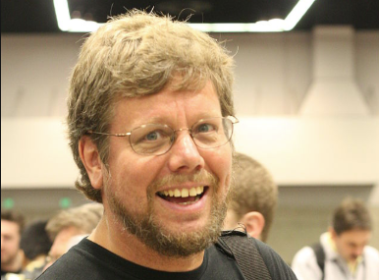
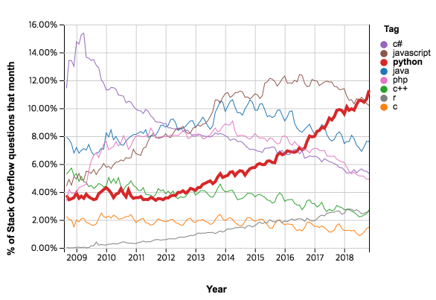
파이썬이란
파이썬이란?
귀도 반 로섬(Gudi Van Rossum) 개발 - 1990
대형 글로벌기업부터 스타트업까지 다양하게 활용 (구글, 유튜브, 인스타그램, 카카오 드롭박스, 인스타그램, NASA)
최근 데이터분석 트렌드에 발맞춰 전성기를 맞고 있음.
Notes:
파이썬은 귀도 반 로섬이 1990년에 개발하였습니다. 크리스마스에 연구실 문이 닫혀있어서 할게 없어서 개발했다고 하네요
1989년 12월 크리스마스에 너무 심심해서 연구실을 갔어요. 근데 문이 닫혀있어서 할 게 없어서 취미로 집에서 개발했다고 하네요.
로고가 왜 뱀인지
BBC 방송 코미디 프로그램 (Monty Python’s Flying Circus)
그리스 신화에 나오는 뱀 이름
인기 있어서 좋아서 웃고 있죠?

Slide 7
파이썬의 특징
파이썬이란?
단순하고 간단하다
방대한 라이브러리
플랫폼 독립적인 오픈소스
다양한 프로그래밍 패러다임 지원

Slide 8
파이썬의 특징
파이썬이란?
단순하고 간단하다
<JAVA>
<Python>
public class hello { public static void main(string[] args) {
System.out.println(“Hello World”);
}
}
print(“Hello World”)

Slide 9
파이썬의 특징
파이썬이란?
방대한 라이브러리
웹개발, 게임개발, 데이터과학 등 범용언어

Slide 10
파이썬의 특징
파이썬이란?
플랫폼 독립적인 오픈소스
무료에다가 어느 운영체제든 사용 가능.
(Windows, Linux, Mac OS)

Slide 11
파이썬의 특징
파이썬이란?
다양한 프로그래밍 패러다임 지원
(절차, 객체지향, 함수형)

Slide 12
파이썬의 철학
파이썬이란?
Beautiful is better than ugly.
Explicit is better than implicit.
Simple is better than complex.
Complex is better than complicated.
Flat is better than nested.
Sparse is better than dense.
Readability counts.
Special cases aren't special enough to break the rules. Although practicality beats purity.
Errors should never pass silently. Unless explicitly silenced.
In the face of ambiguity, refuse the temptation to guess. There should be one—and preferably only one—obvious way to do it. Although that way may not be obvious at first unless you're Dutch.
Now is better than never. Although never is often better than right now.
If the implementation is hard to explain, it's a bad idea.
If the implementation is easy to explain, it may be a good idea.
Namespaces are one honking great idea
아름다움이 추한 것보다 낫다.
명확함이 함축된 것보다 낫다.
단순함이 복잡한 것보다 낫다.
복잡함이 난해한 것보다 낫다.
단조로움이 중접된 것보다 낫다.
여유로움이 밀집된 것보다 낫다.
가독성은 중요하다.
비록 실용성이 이상을 능가한다 하더라도, 규칙을 깨야할 정도로 특별한 경우란 없다.
알고도 침묵하지 않는 한, 에러는 결코 조용히 지나가지 않는다.
모호함을 마주하고 추측하려는 유혹을 거절하라. 문제를 해결할 하나의 - 바람직하고 유일한 - 명백한 방법이 있을 것이다. 만약 Dutch가 아니라 처음에는 명백해 보이지 않을 수도 있겠지만.
당장하는 것 보단 전혀 하지 않는 것이 나을지라도 지금 하는 것이 전혀 안하는 것보단 낫다.
설명하기 어려운 구현이라면 좋은 아이디어가 아니다.
쉽게 설명할 수 있는 구현이라면 좋은 아이디어일 수 있다.
네임스페이스는 정말 대단한 아이디어다. -- 자주 사용하자!
The Zen of Python (PEP 20),

Slide 13
파이썬 왜 사용하나요?
파이썬이란?
"Life is too short, You need python."
파이썬의 빠른 개발을 찬양하며

Slide 14
파이썬 설치
파이썬 소개

Slide 15
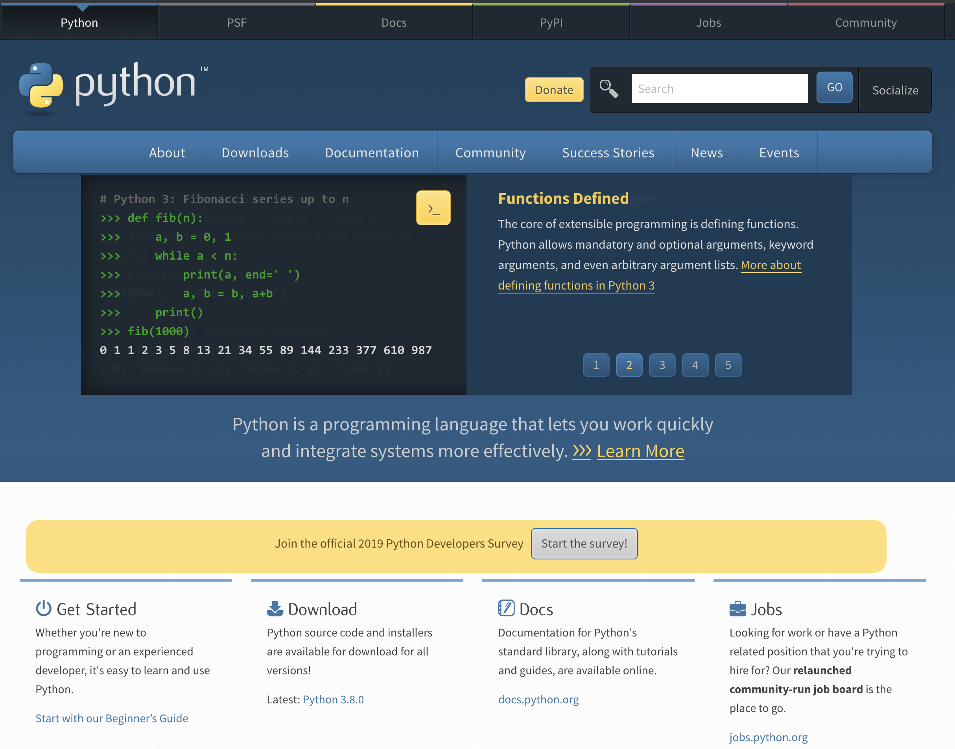

파이썬 설치
파이썬 설치를 위한 2가지 방법
Python 공식 홈페이지(https://www.python.org/)
Anaconda 설치(https://www.anaconda.com/)

Slide 16
파이썬 설치
파이썬 설치를 위한 2가지 방법
Python 공식 홈페이지(https://www.python.org/)
Anaconda 설치(https://www.anaconda.com/)

Slide 17
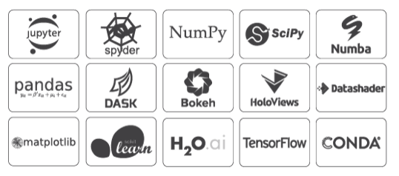
파이썬 설치
아나콘다?
다운로드
https://www.anaconda.com/distribution/
MAC: https://repo.anaconda.com/archive/Anaconda3-2019.03-MacOSX-x86_64.pkg
Windows(64bit):
https://repo.anaconda.com/archive/Anaconda3-2019.03-Windows-x86_64.exe
Windows(32bit):
https://repo.anaconda.com/archive/Anaconda3-2019.03-Windows-x86.exe
Linux:
https://repo.anaconda.com/archive/Anaconda3-2019.03-Linux-x86_64.sh
출처
https://www.anaconda.com
과학계산을 위한 패키지 포함
가상환경 제공 (파이썬 다양한버전, 다양한 라이브러리 테스트)

Slide 18
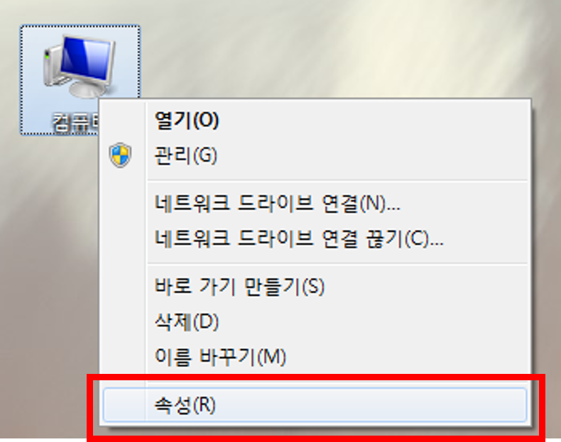
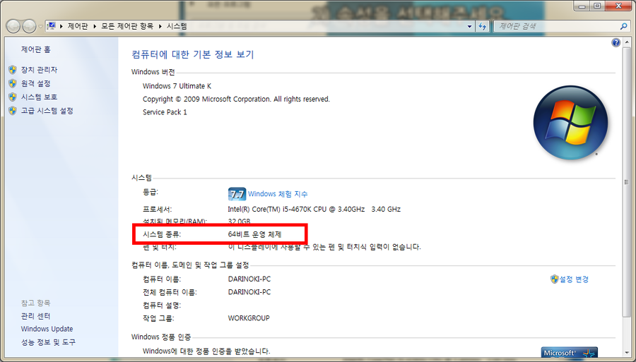
파이썬 설치
Windows 주의사항
해당하는 운영체제에 맞도록
32비트는 32비트를 설치, 64비트는 64비트로 설치

Slide 19
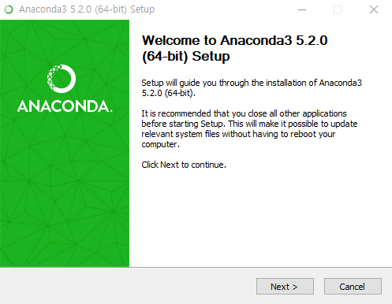
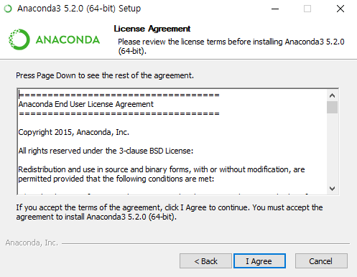
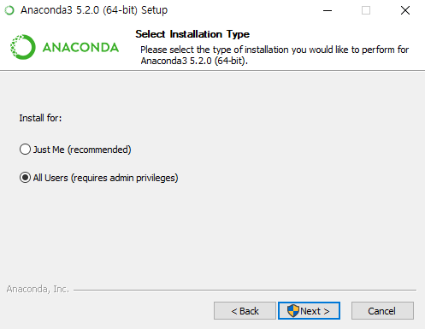
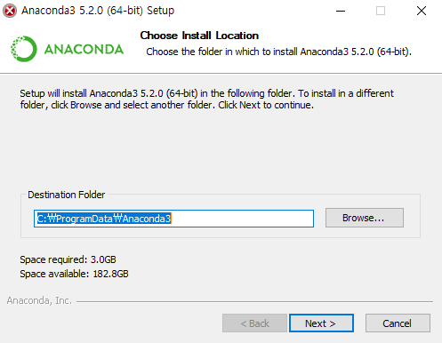
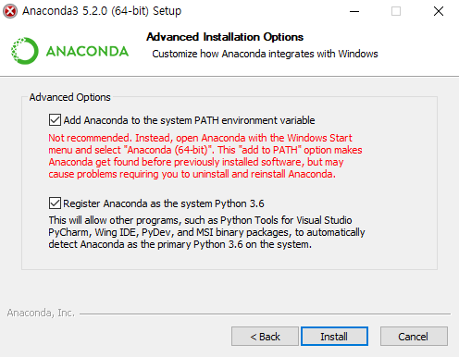
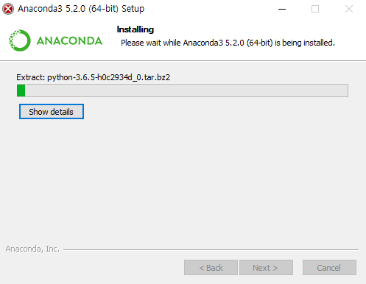
파이썬 설치
아나콘다 설치

Slide 20
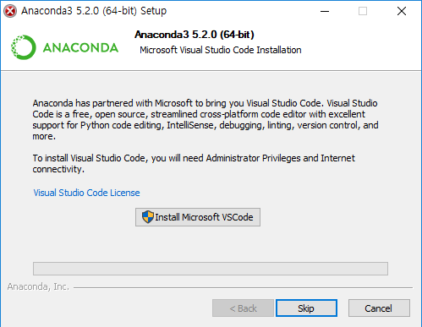
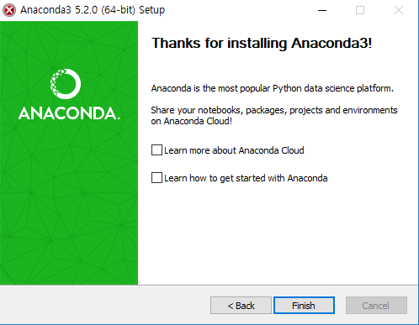
아나콘다 설치완료
파이썬 설치
IDE (Integrated Development Environment) : 효율적은 소프트웨어 개발을 위한 통합개발환경
Notes:
단어의 표현이 필요한 이유에 대해서 먼저 살펴보겠습니다.
단어의 표현은 / 문자로 이루어진 단어를 /숫자로 변환하는 작업을 말합니다.
예시처럼 “자연어 처리를 시작해보겠습니다”라는 문구가 있다면 이 예시글은는 /텍스트. /즉 문자열 형태입니다./
문서를 분류하거 /번역하는 등 작업을 수행하기 위해는 “확률을 계산하고, 더하고, 빼고 등” 수학적 연산이 /필요합니다.
그런데 문자열을 바로 사용하여 / 수학적 연산을 할 수는 없습니다.
따라서 / 우리는 분석을 위해 / 문자열을 숫자화를 할것입니다.
이러한 단어를 숫자화 하는 작업을 / 단어의 표현이라고 합니다.
우리는 이번 장을 통해/ 단어를 숫자로 어떻게 바꿀 수 있는지/ 알아보고, /
숫자로 변환하는 과정에서 /단어가 가지고 있는 본연의 의미를 /어떻게 살릴수 있을지 /알아보겠습니다.

Slide 21
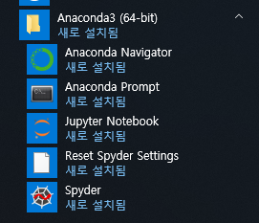
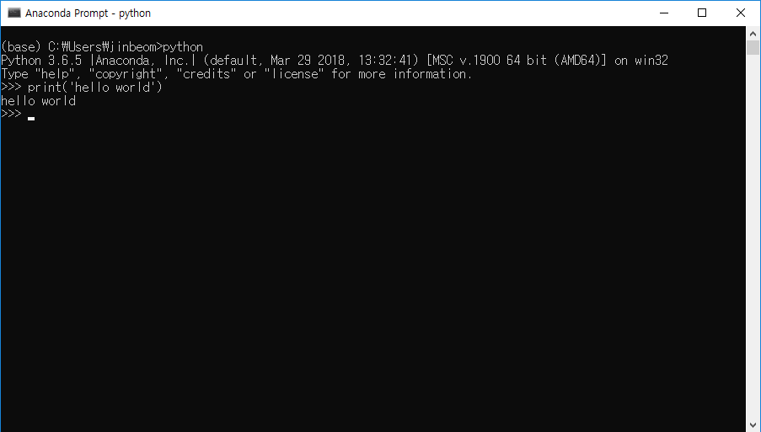
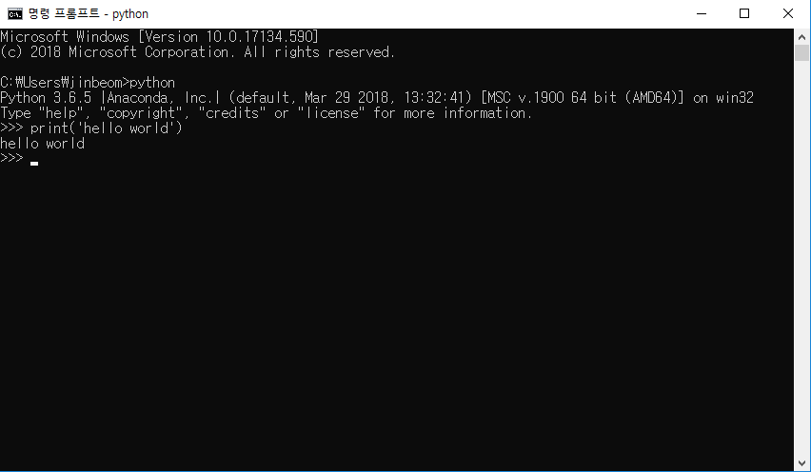
아나콘다 설치완료
파이썬 설치
설치완료 테스트
python
>>> print(‘hello world’)
Notes:
단어의 표현이 필요한 이유에 대해서 먼저 살펴보겠습니다.
단어의 표현은 / 문자로 이루어진 단어를 /숫자로 변환하는 작업을 말합니다.
예시처럼 “자연어 처리를 시작해보겠습니다”라는 문구가 있다면 이 예시글은는 /텍스트. /즉 문자열 형태입니다./
문서를 분류하거 /번역하는 등 작업을 수행하기 위해는 “확률을 계산하고, 더하고, 빼고 등” 수학적 연산이 /필요합니다.
그런데 문자열을 바로 사용하여 / 수학적 연산을 할 수는 없습니다.
따라서 / 우리는 분석을 위해 / 문자열을 숫자화를 할것입니다.
이러한 단어를 숫자화 하는 작업을 / 단어의 표현이라고 합니다.
우리는 이번 장을 통해/ 단어를 숫자로 어떻게 바꿀 수 있는지/ 알아보고, /
숫자로 변환하는 과정에서 /단어가 가지고 있는 본연의 의미를 /어떻게 살릴수 있을지 /알아보겠습니다.

Slide 22
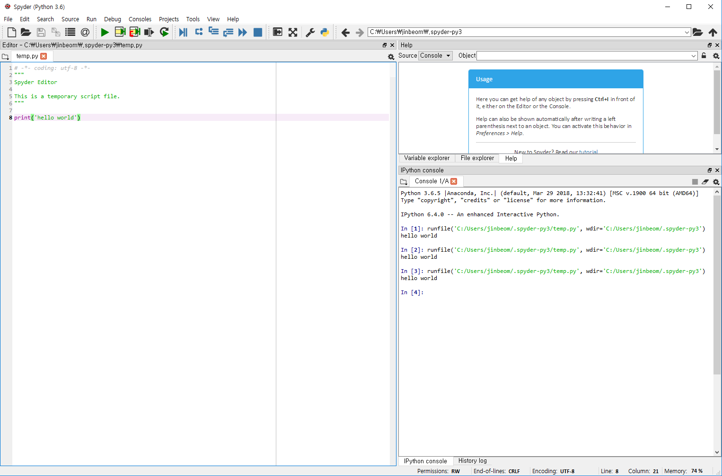
Spyder 실행해보기
파이썬 설치
Notes:
단어의 표현이 필요한 이유에 대해서 먼저 살펴보겠습니다.
단어의 표현은 / 문자로 이루어진 단어를 /숫자로 변환하는 작업을 말합니다.
예시처럼 “자연어 처리를 시작해보겠습니다”라는 문구가 있다면 이 예시글은는 /텍스트. /즉 문자열 형태입니다./
문서를 분류하거 /번역하는 등 작업을 수행하기 위해는 “확률을 계산하고, 더하고, 빼고 등” 수학적 연산이 /필요합니다.
그런데 문자열을 바로 사용하여 / 수학적 연산을 할 수는 없습니다.
따라서 / 우리는 분석을 위해 / 문자열을 숫자화를 할것입니다.
이러한 단어를 숫자화 하는 작업을 / 단어의 표현이라고 합니다.
우리는 이번 장을 통해/ 단어를 숫자로 어떻게 바꿀 수 있는지/ 알아보고, /
숫자로 변환하는 과정에서 /단어가 가지고 있는 본연의 의미를 /어떻게 살릴수 있을지 /알아보겠습니다.

Slide 23
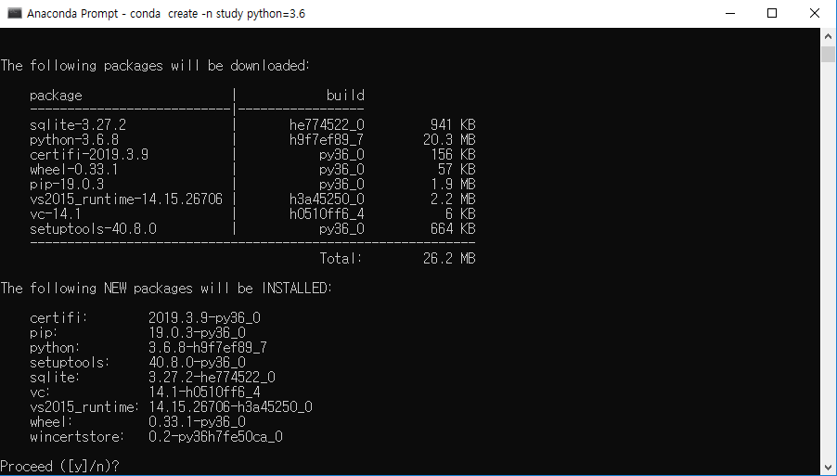
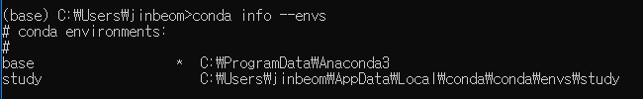
아나콘다 가상환경 만들기
파이썬 설치
가상환경생성
conda create -n study python=3.6
가상환경이름
파이썬버전
가상환경 리스트
conda info --envs
Notes:
단어의 표현이 필요한 이유에 대해서 먼저 살펴보겠습니다.
단어의 표현은 / 문자로 이루어진 단어를 /숫자로 변환하는 작업을 말합니다.
예시처럼 “자연어 처리를 시작해보겠습니다”라는 문구가 있다면 이 예시글은는 /텍스트. /즉 문자열 형태입니다./
문서를 분류하거 /번역하는 등 작업을 수행하기 위해는 “확률을 계산하고, 더하고, 빼고 등” 수학적 연산이 /필요합니다.
그런데 문자열을 바로 사용하여 / 수학적 연산을 할 수는 없습니다.
따라서 / 우리는 분석을 위해 / 문자열을 숫자화를 할것입니다.
이러한 단어를 숫자화 하는 작업을 / 단어의 표현이라고 합니다.
우리는 이번 장을 통해/ 단어를 숫자로 어떻게 바꿀 수 있는지/ 알아보고, /
숫자로 변환하는 과정에서 /단어가 가지고 있는 본연의 의미를 /어떻게 살릴수 있을지 /알아보겠습니다.

Slide 24
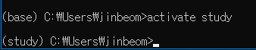
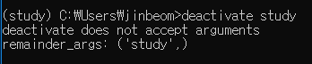
아나콘다 가상환경 만들기
파이썬 설치
가상환경 활성화
가상환경 비활성화
deactivate study
activate study
Notes:
단어의 표현이 필요한 이유에 대해서 먼저 살펴보겠습니다.
단어의 표현은 / 문자로 이루어진 단어를 /숫자로 변환하는 작업을 말합니다.
예시처럼 “자연어 처리를 시작해보겠습니다”라는 문구가 있다면 이 예시글은는 /텍스트. /즉 문자열 형태입니다./
문서를 분류하거 /번역하는 등 작업을 수행하기 위해는 “확률을 계산하고, 더하고, 빼고 등” 수학적 연산이 /필요합니다.
그런데 문자열을 바로 사용하여 / 수학적 연산을 할 수는 없습니다.
따라서 / 우리는 분석을 위해 / 문자열을 숫자화를 할것입니다.
이러한 단어를 숫자화 하는 작업을 / 단어의 표현이라고 합니다.
우리는 이번 장을 통해/ 단어를 숫자로 어떻게 바꿀 수 있는지/ 알아보고, /
숫자로 변환하는 과정에서 /단어가 가지고 있는 본연의 의미를 /어떻게 살릴수 있을지 /알아보겠습니다.

Slide 25
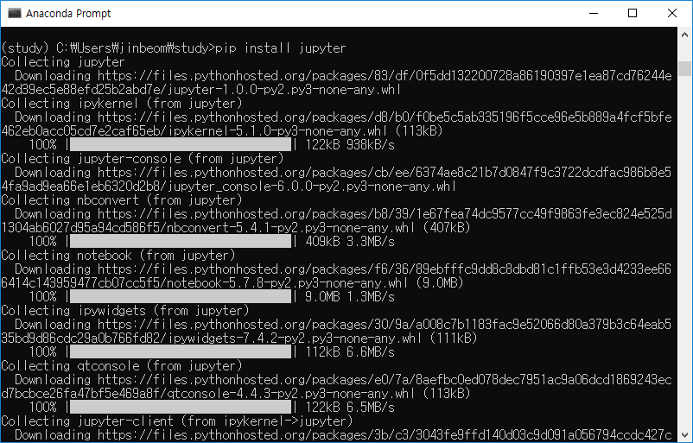
주피터 노트북 설치
파이썬 설치
pip install jupyter
pip (Python Package Index)
파이썬의 여러 모듈, 라이브러리를 쉽게 설치 할 수 있도록 도와주는 라이브러리
참고사이트
https://jupyter.org - 주피터노트북 실행
https://pip.pypa.io - pip
Notes:
단어의 표현이 필요한 이유에 대해서 먼저 살펴보겠습니다.
단어의 표현은 / 문자로 이루어진 단어를 /숫자로 변환하는 작업을 말합니다.
예시처럼 “자연어 처리를 시작해보겠습니다”라는 문구가 있다면 이 예시글은는 /텍스트. /즉 문자열 형태입니다./
문서를 분류하거 /번역하는 등 작업을 수행하기 위해는 “확률을 계산하고, 더하고, 빼고 등” 수학적 연산이 /필요합니다.
그런데 문자열을 바로 사용하여 / 수학적 연산을 할 수는 없습니다.
따라서 / 우리는 분석을 위해 / 문자열을 숫자화를 할것입니다.
이러한 단어를 숫자화 하는 작업을 / 단어의 표현이라고 합니다.
우리는 이번 장을 통해/ 단어를 숫자로 어떻게 바꿀 수 있는지/ 알아보고, /
숫자로 변환하는 과정에서 /단어가 가지고 있는 본연의 의미를 /어떻게 살릴수 있을지 /알아보겠습니다.

Slide 26
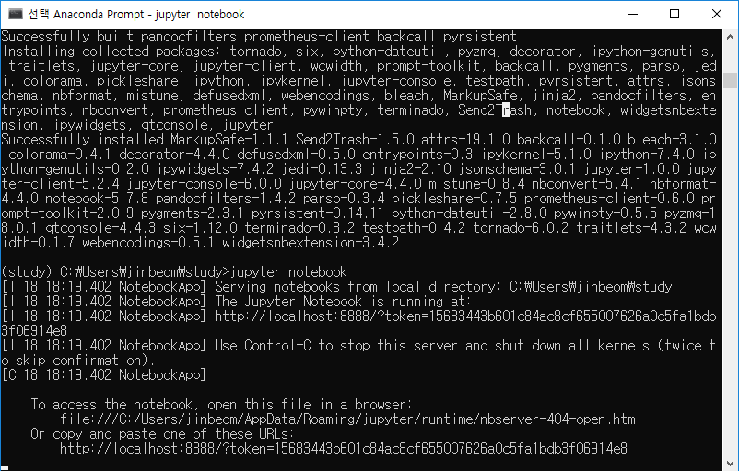
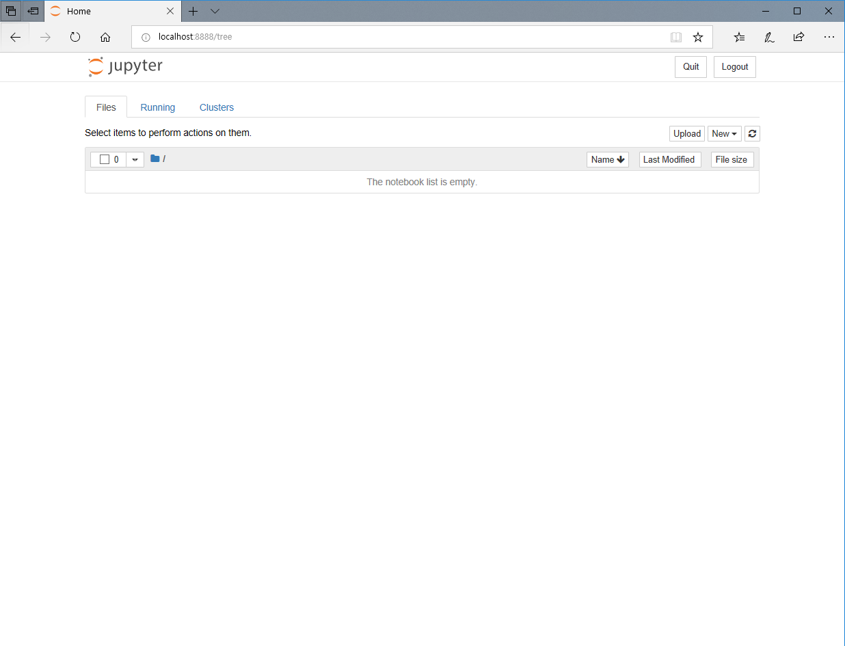
주피터 노트북 실행
파이썬 설치
jupyter notebook
Notes:
단어의 표현이 필요한 이유에 대해서 먼저 살펴보겠습니다.
단어의 표현은 / 문자로 이루어진 단어를 /숫자로 변환하는 작업을 말합니다.
예시처럼 “자연어 처리를 시작해보겠습니다”라는 문구가 있다면 이 예시글은는 /텍스트. /즉 문자열 형태입니다./
문서를 분류하거 /번역하는 등 작업을 수행하기 위해는 “확률을 계산하고, 더하고, 빼고 등” 수학적 연산이 /필요합니다.
그런데 문자열을 바로 사용하여 / 수학적 연산을 할 수는 없습니다.
따라서 / 우리는 분석을 위해 / 문자열을 숫자화를 할것입니다.
이러한 단어를 숫자화 하는 작업을 / 단어의 표현이라고 합니다.
우리는 이번 장을 통해/ 단어를 숫자로 어떻게 바꿀 수 있는지/ 알아보고, /
숫자로 변환하는 과정에서 /단어가 가지고 있는 본연의 의미를 /어떻게 살릴수 있을지 /알아보겠습니다.

Slide 27
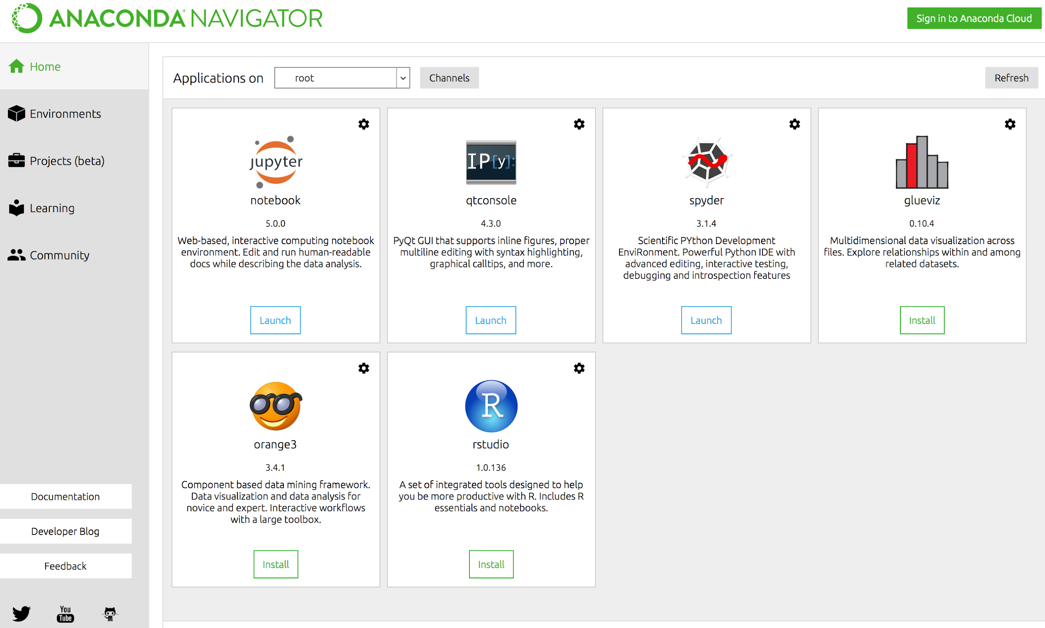
Conda Navigator
파이썬 설치
이미지 출처:
https://docs.anaconda.com/anaconda/navigator/
Notes:
단어의 표현이 필요한 이유에 대해서 먼저 살펴보겠습니다.
단어의 표현은 / 문자로 이루어진 단어를 /숫자로 변환하는 작업을 말합니다.
예시처럼 “자연어 처리를 시작해보겠습니다”라는 문구가 있다면 이 예시글은는 /텍스트. /즉 문자열 형태입니다./
문서를 분류하거 /번역하는 등 작업을 수행하기 위해는 “확률을 계산하고, 더하고, 빼고 등” 수학적 연산이 /필요합니다.
그런데 문자열을 바로 사용하여 / 수학적 연산을 할 수는 없습니다.
따라서 / 우리는 분석을 위해 / 문자열을 숫자화를 할것입니다.
이러한 단어를 숫자화 하는 작업을 / 단어의 표현이라고 합니다.
우리는 이번 장을 통해/ 단어를 숫자로 어떻게 바꿀 수 있는지/ 알아보고, /
숫자로 변환하는 과정에서 /단어가 가지고 있는 본연의 의미를 /어떻게 살릴수 있을지 /알아보겠습니다.

Slide 28
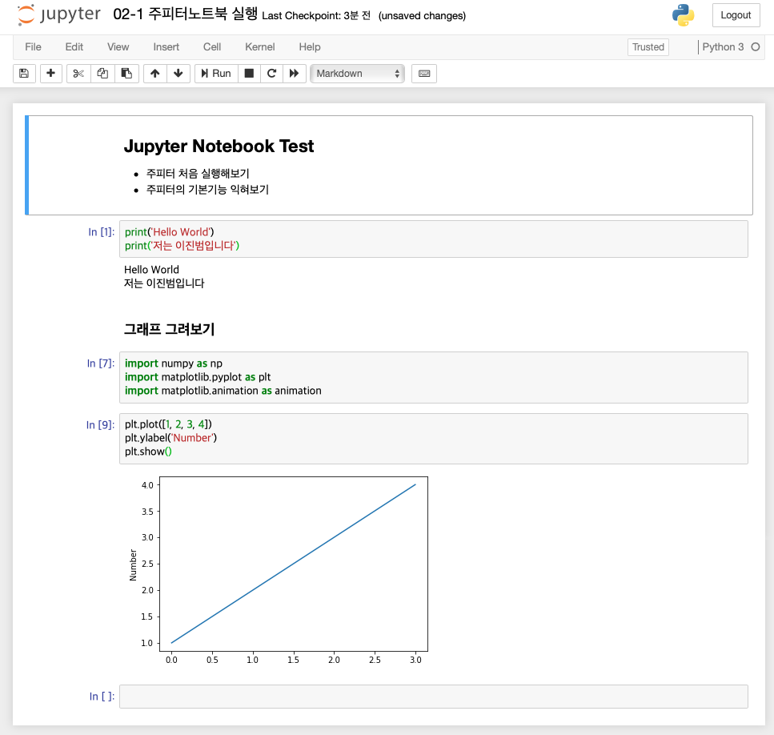
주피터 노트북 실행
파이썬 설치
기본 단축키
Shift + Enter - 수행 후 아래셀 이동 (없으면생성)
Alt + Enter - 수행 후 새로운셀 추가
Ctrl + Enter - 수행
Ctrl + S - 노트북 저장
Enter - 입력모드로 전환
Esc - 입력모드에서 명령모드로 전환
M - 셀 타입을 마크다운으로 전환
Y - 셀 타입을 코드로 전환
Ctrl + / - 선택된 코드 주석처리
소스코드
02-1 주피터노트북 실행.ipynb
Notes:
단어의 표현이 필요한 이유에 대해서 먼저 살펴보겠습니다.
단어의 표현은 / 문자로 이루어진 단어를 /숫자로 변환하는 작업을 말합니다.
예시처럼 “자연어 처리를 시작해보겠습니다”라는 문구가 있다면 이 예시글은는 /텍스트. /즉 문자열 형태입니다./
문서를 분류하거 /번역하는 등 작업을 수행하기 위해는 “확률을 계산하고, 더하고, 빼고 등” 수학적 연산이 /필요합니다.
그런데 문자열을 바로 사용하여 / 수학적 연산을 할 수는 없습니다.
따라서 / 우리는 분석을 위해 / 문자열을 숫자화를 할것입니다.
이러한 단어를 숫자화 하는 작업을 / 단어의 표현이라고 합니다.
우리는 이번 장을 통해/ 단어를 숫자로 어떻게 바꿀 수 있는지/ 알아보고, /
숫자로 변환하는 과정에서 /단어가 가지고 있는 본연의 의미를 /어떻게 살릴수 있을지 /알아보겠습니다.

